Slide 1

مبادئ الاقتصاد الجزئي
Microeconomics
استاذ المقرر
د/ يوسف عثمان عبد الكريم
جامعة الملك فيصل
عمادة التعلم الإلكتروني والتعليم عن بعد
كلية إدارة الأعمال
1
جميع الحقوق محفوظة لجامعة الملك فيصل ©
All Rights Reserved for KFU ©

Slide 2
المحاضرة السادسة
مبادئ الاقتصاد الجزئي
مرونات الطلب والعرض

Slide 3
    مرونة الطلب الدخلية
تقيس المرونة الدخلية للطلب مدي استجابة الكمية المطلوبة للتغير في الدخل. وكما هو الحال بالنسبة للمرونة السعرية للطلب، يمكن قياس المرونة الدخلية للطلب عند النقطة باستخدام الصيغة الرياضية التالية:
التغير في الكمية المطلوبة
ــــــــــــــــــــــــــــــــــــــــ
مرونة الطلب الدخلية =
التغير في الدخل
ويمكن التعبير عنها بالرموز التالية:
Q₁
-
Q₂
ـــــــــــــــــــــ
Q₁
E_{I}
=
ــــــــــــــــــــــــــ
I₁
-
I₂
ـــــــــــــــــــــ
I₁

Slide 4
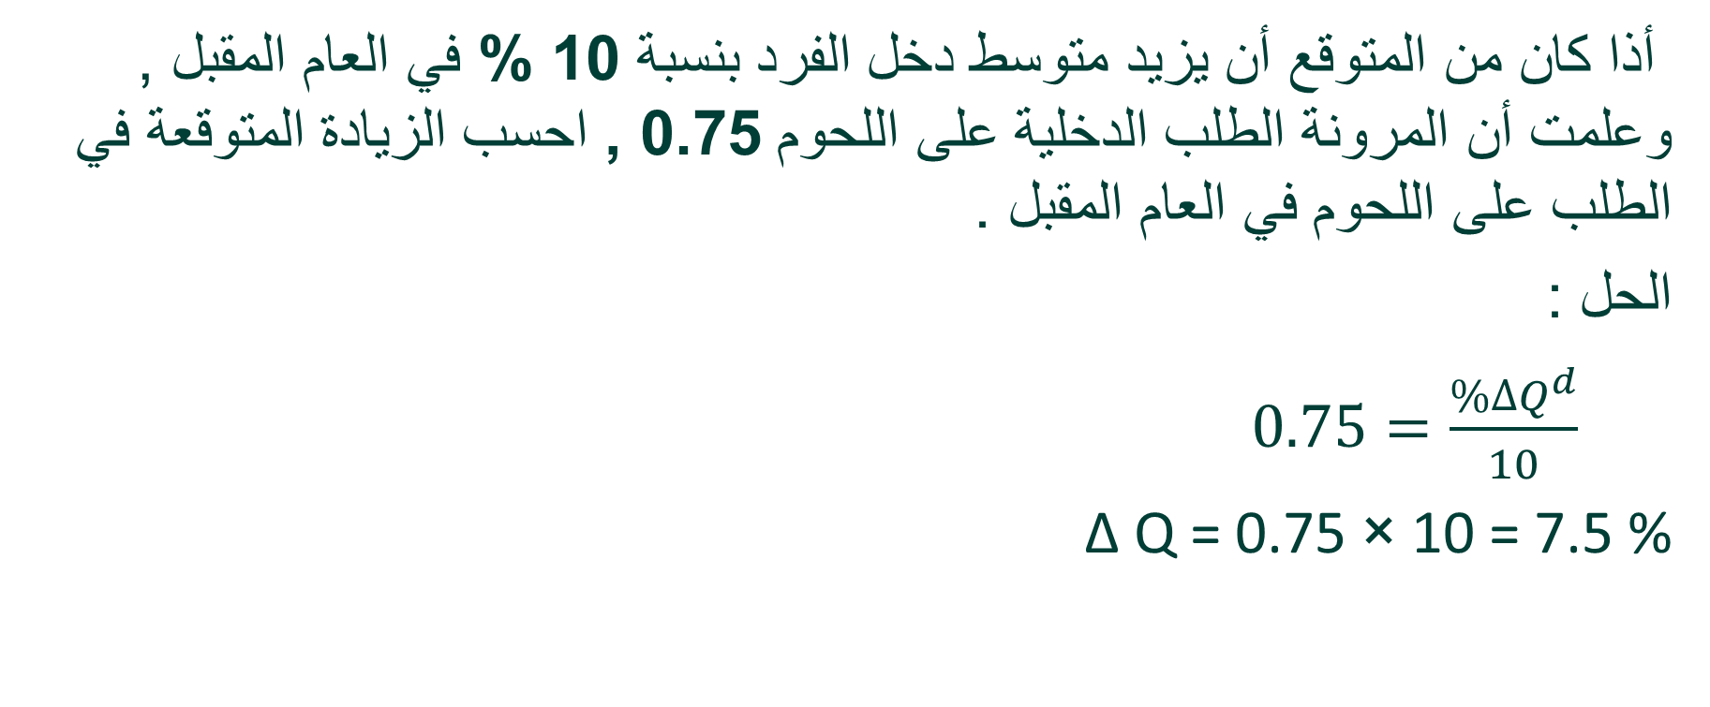
مثال
أذا كان من المتوقع أن يزيد متوسط دخل الفرد بنسبة 10 % في العام المقبل , وعلمت أن المرونة الطلب الدخلية على اللحوم 0.75 , احسب الزيادة المتوقعة في الطلب على اللحوم في العام المقبل .
الحل :
$0.75=\frac{\%∆Q^{d}}{10}$
Δ Q = 0.75 × 10 = 7.5 %

Slide 5
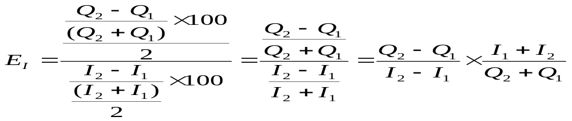
المرونة الدخلية للقوس (أو بين نقطتين):
مرونة الدخلية للطلب
درجات المرونة : يمكن من خلال اشارة معامل مرونة الدخلية للطلب تحديد نوعية السلع بالنسبة للمستهلك.
E_{I} > 1 : سلع كمالية (Luxurious Goods )
0 < E_{I} < 1 : سلع ضرورية (Necessary Goods)
E_{I} < 0 : سلع رديئة (Inferior Goods)

Slide 6
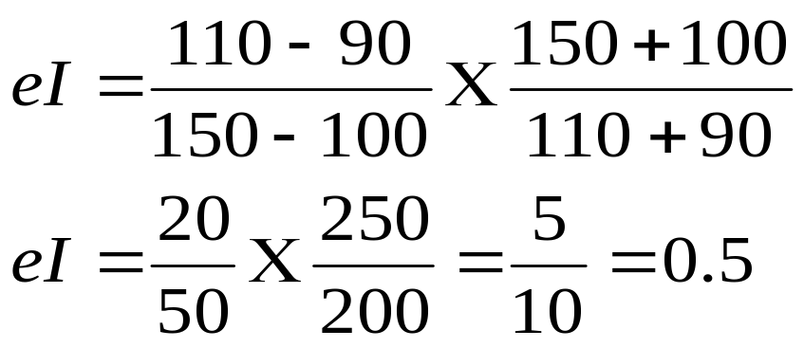
مثال
أحسب مرونة الطلب الدخلية عند القوس من البيانات التالية موضحاً درجة المرونة ونوع السلعة ؟
Qd )وحدة) | I (دولار)
90 | 100
110 | 150
الحل :
إذن الطلب غير مرن والسلعة عادية .

Slide 7
مرونة الدخلية للطلب
والمرونة الدخلية للطلب تكون موجبة في حالة السلع الاعتيادية نتيجة للعلاقة الموجبة بين الدخل والكمية المطلوبة من هذه السلع , وتكون المرونة الدخلية سالبة في حالة السلع الدنيا أو الرديئة نتيجة للعلاقة السالبة بين الدخل والكمية المطلوبة من تلك السلع . أما عن قيمة المرونة فهي كما يلي :
EI < 0 للسلع الدنيا أو الرديئة :
< EI < 1 للسلع الضرورية :
EI > 1 للسلع الكمالية :

Slide 8
مثال
إذا أدت زيادة الدخل من 300 دينار شهريا إلى 500 دينار شهريا إلى زيادة الإستهلاك الشهري من الأسماك من 10 كلغ إلى 11 كلغ ، فإن المرونة الدخلية استخدام طريقة القوس هي لطلب الأسرة على الأسماك تساوي:
أ- 0.19
ب- -0.19
ج- 1.9
د- -1.9

Slide 9
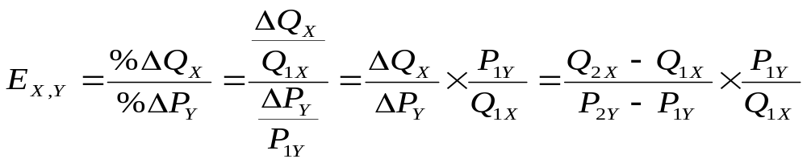
المرونة السعرية المتقاطعة للطلب
تقيس مدى استجابة الكمية المطلوبة من احدى السلع (مثلا سلعةX ) الى التغير في سعر سلعة أخرى (مثلا سلعة Y)
النسبة المئوية للتغير في الكمية المطلوبة من السلعة (X)
معامل مرونة السعرية المتقاطعة للطلب =
النسبة المئوية للتغير في سعر السلعة (Y)
(أي النسبة المئوية للتغيير في الكمية المطلوبة من سلعة X, الناتجة عن تغير سعر السلعة Y بمقدار واحد في المئة).
حساب المرونة السعرية المتقاطعة
المرونة السعرية المتقاطعة عند نقطة :
( = P_{Y}يرمز الى سعر السلعة Y)
( = Q_{X}يرمز الى الكمية المطلوبة من السلعة X)

Slide 10
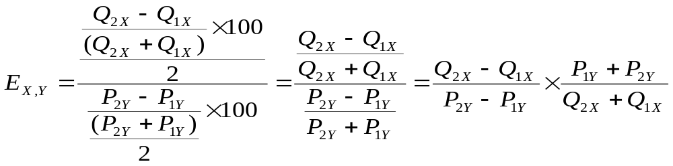
المرونة السعرية المتقاطعة للطلب
المرونة السعرية المتقاطعة للقوس (أو بين نقطتين):
درجات المرونة : يمكن من خلال اشارة معامل مرونة السعرية المتقاطعة تحديد نوعية السلع بالنسبة للمستهلك.
> 0 E_{X,Y}: السلعتين (X, Y) هما بديلتان (Substitutes Goods )
< 0 E_{X,Y}: السلعتين (X, Y) هما مكملتان (Complementary Goods )
= 0 E_{X,Y}: السلعتين (X, Y) هما مستقلتان (Independently Goods )

Slide 11
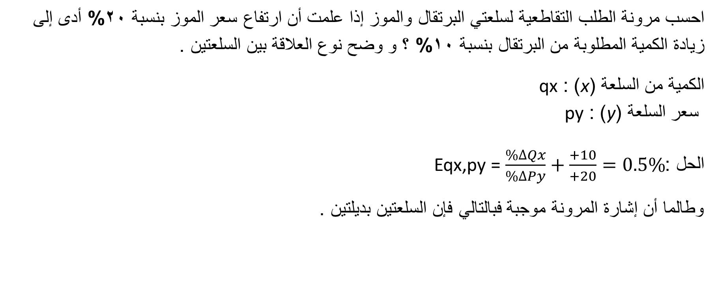
مثال
احسب مرونة الطلب التقاطعية لسلعتي البرتقال والموز إذا علمت أن ارتفاع سعر الموز بنسبة 20% أدى إلى زيادة الكمية المطلوبة من البرتقال بنسبة 10% ؟ و وضح نوع العلاقة بين السلعتين .
الكمية من السلعة (x) : qx
سعر السلعة (y) : py
الحل :Eqx,py = $\frac{\%∆Qx}{\%∆Py}+\frac{+10}{+20}=0.5\%$
وطالما أن إشارة المرونة موجبة فبالتالي فإن السلعتين بديلتين .

Slide 12
مثال : إذا كان لدينا ثلاث سلع هي M , N , F
وكان سعر هذه السلع والكمية المطلوبة من كل منها كالتالي :
السلعة | F | N | M
سعر الوحدة | 9 | 25 | 12
الكمية المشتراه | 45 | 56 | 95
فإذا انخفض سعر السلعة F من 9 إلى 7 وبعد هذا التغير أصبحت البيانات كالتالي :
السلعة | F | N | M
سعر الوحدة | 7 | 25 | 12
الكمية المشتراه | 62 | 65 | 75
المطلوب :
حساب مرونة التقاطع للسلعة N بالنسبة للسلعة F ثم بين نوع العلاقة بين السلعتين ودرجة المرونة.
حساب مرونة التقاطع للسلعة m بالنسبة للسلعة F وبيان نوع العلاقة بين السلعتين ودرجة المرونة .
حساب مرونة الطلب السعرية للسلعة F وبيان نوع السلعة F ودرجة المرونة عليها .

Slide 13
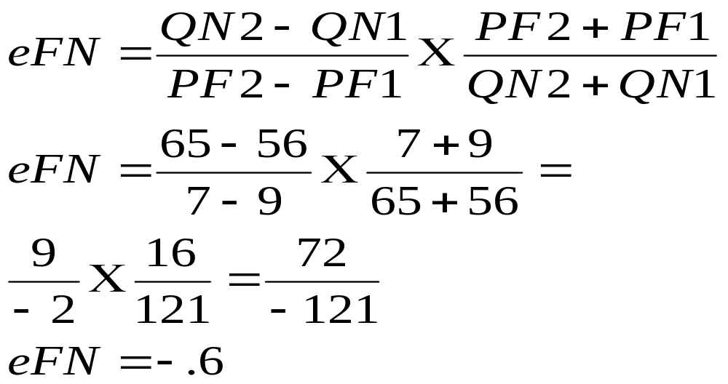
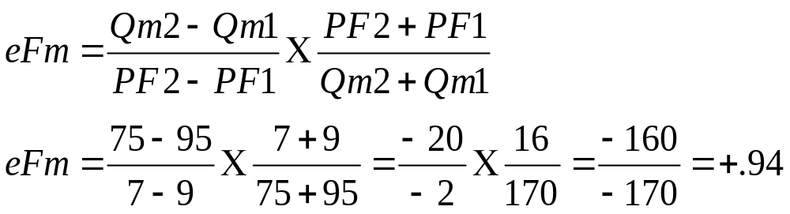
الحل :
(1)
إذن السلعتين مكملتين والطلب غير مرن .
(2)
إذن السلعتان بديلتين ، والطلب غير مرن ولكنه قريب أن يكون متكافئ المرونة.

Slide 14
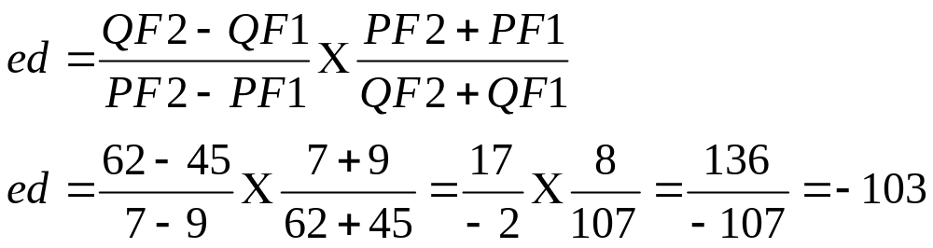
(3) :
إذن الطلب على السلعة F هو طلب مرن و السلعة F هي سلعة كمالية .

Slide 15
سؤال
إذا ادي انخفاض سعر السلعة (A) من 12 ريال إلي 8 ريال إلي زيادة الكمية المطلوبة من السلعة (B) من 900 وحدة إلي 1100 وحدة، دل ذلك علي أن المرونة السعرية المتقاطعة بين السلعتين هي:
-5
-0.5
0.5
2

Slide 16
    مرونة العرض السعرية
(1) تعريف مرونة العرض السعرية
تقيس مرونة العرض السعرية مدي استجابة الكميات المعروضة من السلع والخدمات للتغير في السعر. وكما هو الحال بالنسبة للمرونة السعرية للطلب، يمكن قياس المرونة الدخلية للطلب باستخدام الصيغة الرياضية التالية:
(2) قياس مرونة العرض السعرية
رياضيا تقاس مرونة العرض السعرية على النحوالتالي:
التغير في الكمية المعروضة
ـــــــــــــــــــــــــــــــــــــــــــــ
مرونة العرض السعرية عند النقطة =
التغير في السعر
Q₁
ويمكن التعبير عنها بالرموز التالية:
-
Q₂
ـــــــــــــــــــــ
Q₁
E_{p}
=
ــــــــــــــــــــــــــ
P₁
-
P₂
ـــــــــــــــــــــ
P₁

Slide 17
    ثانياً: مرونة العرض السعرية
(3) أنواع مرونة العرض
يمكن الحديث عن الخمسة أنواع (أو درجات) التالية من مرونة العرض السعرية:
P
S
شكل رقم (16): عرض عديم المرونة
P₄
P₃
P₂
P₁
Q_{s}
0
Q₁
وهي حالة (المرونة = صفر) بمعني أنه لا تتغير الكميه الممعروضة مهما تغير السعر، مثال: السلع ذات العرض المحدود.

Slide 18
    ثانياً: مرونة العرض السعرية
(3) أنواع مرونة العرض
P
شكل رقم (17): عرض لا نهائي المرونة
P₁
S
Q_{s}
0
Q₁
Q₂
Q₃
وهي حالة (المرونة = ∞) بمعني أنه مهما تغير الكميه المعروضة فلا يتغير السعر.

Slide 19
    ثانياً: مرونة العرض السعرية
(3) أنواع مرونة العرض
P
شكل رقم (18): عرض مرن
S
P₂
P₁
Q_{s}
0
Q₁
Q₂
وهي حالة (المرونة >1) بمعني أن التغير في الكميه المعروضة أكبر من التغير في السعر.

Slide 20
    ثانياً: مرونة العرض السعرية
(3) أنواع مرونة العرض
S
P
شكل رقم (19): عرض غير مرن
P₂
P₁
Q_{s}
0
Q₁
Q₂
وهي حالة (المرونة < 1) بمعني أن التغير في الكميه المعروضة أقل من التغير في السعر.

Slide 21
    ثانياً: مرونة العرض السعرية
(3) أنواع مرونة العرض
P
شكل رقم (20): عرض متكافئ المرونة
S
P₂
P₁
Q_{s}
0
Q₁
Q₂
وهي حالة (المرونة =1) بمعني أن التغير في الكميه المعروضة يساوي التغير في السعر.

Slide 22
    ثانياً: مرونة العرض السعرية
(4) العوامل التي تؤثر على مرونة العرض
يمكن حصر هذه العوامل في الآتي:
(أ) القابلية للتخزين
فكلما كانت السلعة قابلة للتخزين وبتكلفة معقولة، كان عرضها أكثر مرونة للتغيرات التي تحدث في الأسعار . ولكن إذا كانت السلعة سريعة التلف وغير قابلـة للتخزيـن ( كالخضراوات ) فإن عرضها يكون غير مرن.
(ب) قابلية النقل
عندما تكون السلعة قابلة للنقل من مكان لآخر وبتكاليف مناسبة، فإن هذا يعني أن مرونتها تكون أكبر . فإذا انخفض سعر السلعة في المنطقة وكانت السلعة قابلة للانتقال تمكن المنتج من نقلها وبيعها في منطقة أخرى لم تنخفض فيها الأسعار.

Slide 23
    ثانياً: مرونة العرض السعرية
(ج) طبيعة العملية الإنتاجية
كلما كان هناك إمكانية لتغيير حجم الإنتاج بنفقات أقل وبطريقة أسهل ، كلما كان عرض السلعة أكثر مرونة . كما أن سهولة تغيير عوامل الإنتاج المستخدمة وسهولة إحلالها ببعضها البعض وتعدد أوجه استخدامها ، يزيد من مرونة السلعة ، والعكس بالعكس.
(د) التوقعات المستقبلية للأسعار
إذا كانت التوقعات توحي بأن الارتفاع الحالي للأسعار سيستمر ، فإن العرض يكون أكثر مرونة مما لو كانت التوقعات تشير إلى أنه ارتفاع مؤقت يتبعه انخفاض في الأسعار.

Slide 24
    ثانياً: مرونة العرض السعرية
(هـ) الفترة الزمنية
مع مرور الوقت وطول الفترة الزمنية يتمكن المشروع من تغيير حجم إنتاجه بشكل أكثر مرونة عند حدوث تغيير في ثمن السلعة التي ينتجها . فمثلاً لو ارتفعت الإيجارات ، لن تزيد الشقق المعروضة للإيجار بسرعة وفي نفس الفترة ، بل تحتاج لفترة زمنية حتى تزيد . هذا ما يدعونا إلى القول بأن العرض في المدى القصير غير مرن ، وأنه كلما طالت الفترة الزمنية كلما زادت مرونة العرض.

Slide 25
مثال
انخفضت الكمية المعروضة من السلعة (X) بمقدار (35%)، وذلك عند انخفاض سعرها بنسبة (20%(. المطلوب إيجاد مرونة العرض للسلعة (X).
الحل
باستخدام قانون مرونة العرض:
التغير في الكمية المعروضة
ـــــــــــــــــــــــــــــــــــــــــــــ
مرونة العرض السعرية
التغير في السعر
وتجدر الملاحظة أنه لا يتم استخدام القيمة المطلقة لمعامل مرونة العرض. (تذكر وجود علاقة طردية بين سعر السلعة والكمية المعروضة منها).

Slide 26
مثال
إذا أدت زيادة سعر وقود السيارات من 0.1 دينار للتر إلي 0.15 دينار للتر إلي زيادة الكمية المعروضة من الوقود بنسبة 5%، احسب المرونة السعرية للعرض للوقود عند النقطة؟

Slide 27
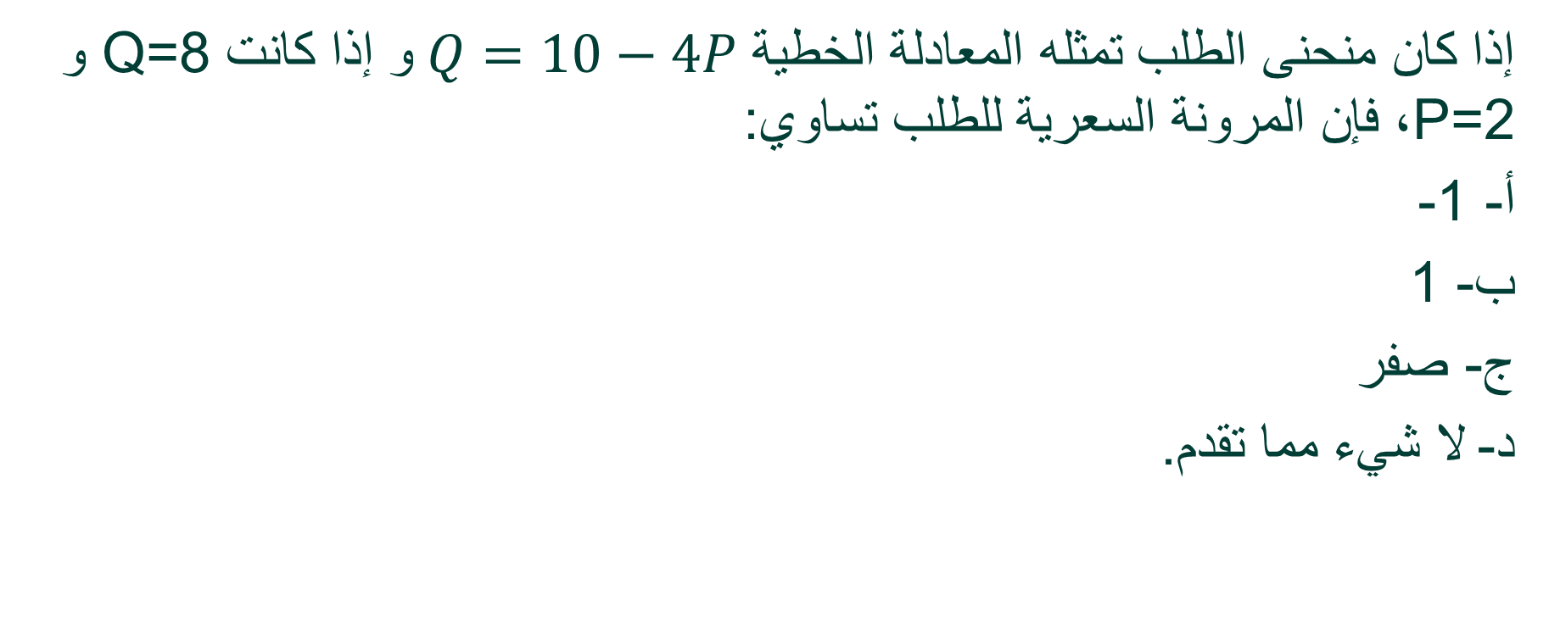
سؤال
إذا كان منحنى الطلب تمثله المعادلة الخطية $Q=10−4P$و إذا كانت Q=8 و P=2، فإن المرونة السعرية للطلب تساوي:
-1
1
صفر
لا شيء مما تقدم.

Slide 28
إذا توافرت لديك البيانات التالية
السعر (P) | الكمية المطلوبة (Qd) | الكمية المعروضة (Qs)
16 | 60 | 10
22 | 48 | 24
28 | 36 | 36
34 | 20 | 44
40 | 12 | 50
المطلوب:
أ- احسب مرونة الطلب السعرية باستخدام طريقة القوس إذا ارتفع السعر من 16 إلى 22؟ وضح نوع المرونة؟ ولماذا؟
ب- احسب مرونة العرض السعرية باستخدام طريقة النقطة إذا انخفض السعر من 22 إلى16 ؟ وضح نوع المرونة؟ ولماذا؟

Slide 29

بحمد الله
جميع الحقوق محفوظة لجامعة الملك فيصل ©
All Rights Reserved for KFU ©

